Slide 1
2.4.3 闭区间上连续函数的性质
1. 最值定理
零点定理(根存在定理)
介值定理
前提条件：
f (x) ∈ C ( [a, b] )

Slide 2
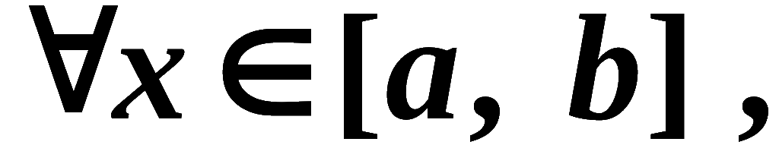
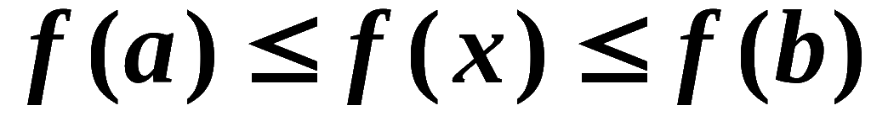
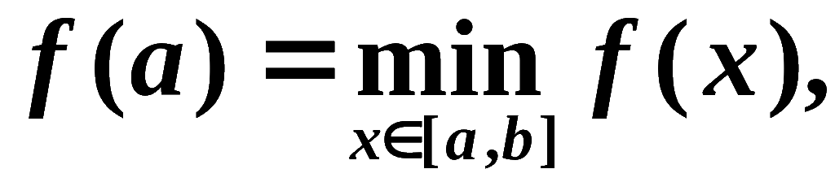
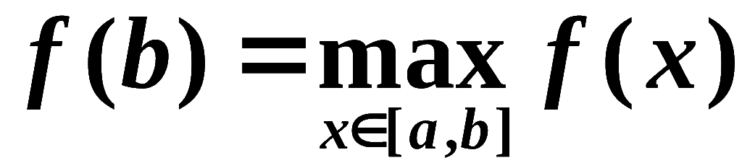
最值(最大值和最小值)定理
（1）先来说单调的连续函数 f (x) 在闭区间
[a, b] 上的最大值和最小值.
假设 f (x) 在闭区间[a, b] 上单增，则
单调的连续函数 f (x) 在 [a, b]上 的最大值
和最小值恰好分别在端点 a 和 b 处取到.
记作

Slide 3
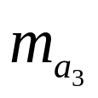
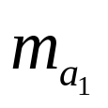
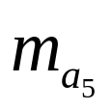
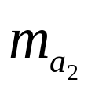
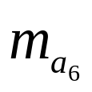
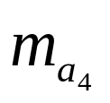
(2) y = f (x) 为一般的连续函数时
y
m_{b}
y = f (x)
m_{a}
a
a₁
a₂
a₃
O
a₄
a₅
a₆
b
x
(一般连续函数在闭区间上的最值不一定在端点处取到)

Slide 4
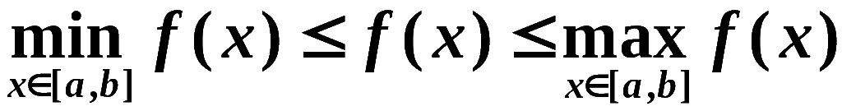
最值定理
(最大值和最小值定理)
(教材P55定理4)
若 f (x) ∈ C ( [a, b] ), 则它在该闭区间上
必取到最大值和最小值.
推论
若 f (x)∈C( [a, b] ), 则 f (x) 在 [a, b] 上有界.

Slide 5
最值定理
(最大值和最小值定理)
(教材P55定理4)
若 f (x) ∈ C ( [a, b] ), 则它在该闭区间上
必取到最大值和最小值.
在定理中, 闭区间的条件是很重要的
例如, y = x 在 (1, 3) 内连续，
但它不能取到它的最大值和最小值.

Slide 6





最值定理
(最大值和最小值定理)
(教材P55定理4)
若 f (x) ∈ C ( [a, b] ), 则它在该闭区间上
必取到最大值和最小值.
在定理中, 函数连续的条件也很重要
x=1是函数 f (x) 在闭区间[1, 2]
上的间断点.
该函数 f (x) 在闭区间[1, 2] 上既取不到最大值也取不到最小值.

Slide 7








二.零点定理
(或根存在定理)
设 f (x) ∈C ( [a, b] ), 且 f (a) f (b) < 0,
则至少存在一点 ξ ∈(a, b), 使得 f (ξ )＝0.
y
f (b)
y = f (x)
O
a
b
x
f (a)
几何解释

Slide 8
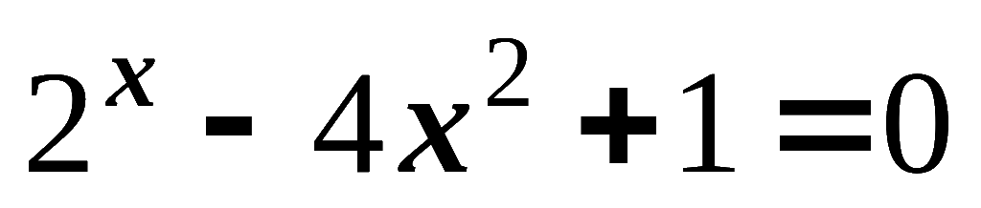

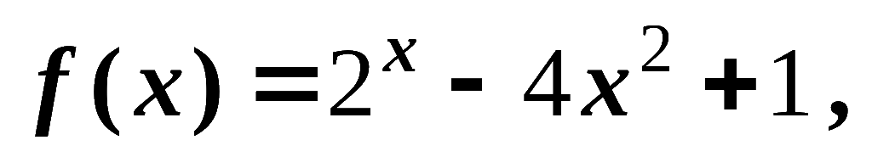
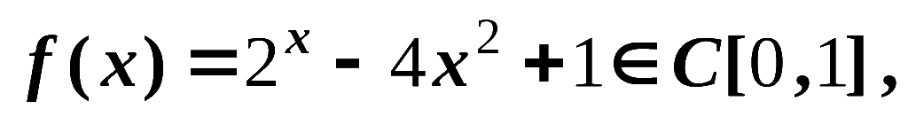
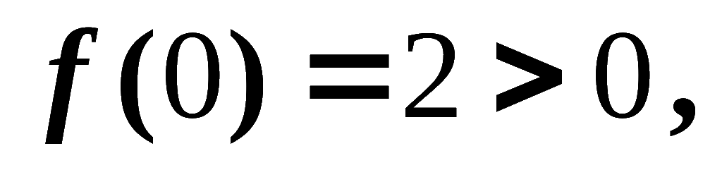
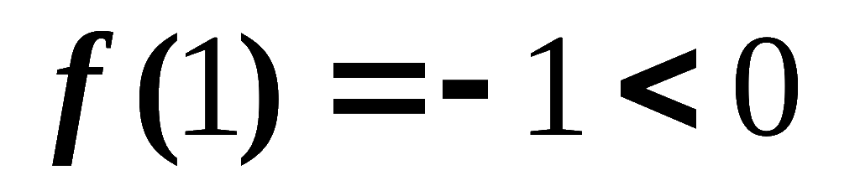
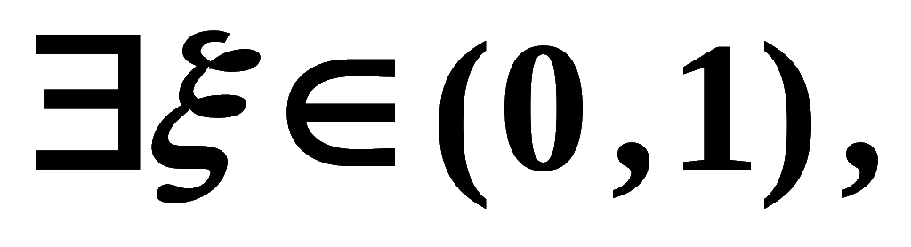

例1.证明方程
在区间
内至少有
一个根 .
证：
令
显然
又
故由零点定理,
使
证毕.

Slide 9
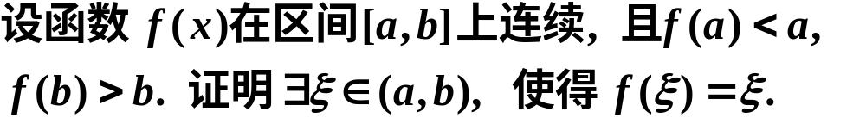









例2.
证：
由零点定理,

Slide 10

三.介值定理
(教材P55定理5)
设 f (x)∈C ( [a, b] ), f (a)＝A, f (b)＝B,
且 A ≠ B, 则对于 A, B 之间的任意一个数 C,
至少存在一点 ξ ∈(a, b), 使得 f (ξ) = C.
y = f (x)
f (b) =B
y
f (ξ ) = C
f (a) =A
O
a
b
x

Slide 11

y
介值定理的证明
B
证：
令 ϕ (x) = f (x) − C
C
则 ϕ (x)∈C ( [a, b] )
A
 C 在 A, B 之间
O
a
ξ
ξ
ξ
b
x
∴ ϕ (a)⋅ϕ (b) = ( f (a) − C )⋅( f (b) − C )
= ( A − C ) ( B − C ) < 0
故由根存在定理, 至少存在一点 ξ ∈(a, b) 使
ϕ (ξ )= 0, 即 f (ξ ) = C .

Slide 12
三.介值定理
(教材P55定理5)
设 f (x)∈C ( [a, b] ), f (a)＝A, f (b)＝B,
且 A ≠ B, 则对于 A, B 之间的任意一个数 C,
至少存在一点 ξ ∈(a, b), 使得 f (ξ) = C.
介值定理
+
最值定理
推论
设 f (x) ∈C ( [a, b] ), 若 m<C<M ,
则至少存在
ξ ∈(a , b ), 使 f (ξ) = C.
这里 m 和 M 分别代表 f (x) 在 [a, b]上的最小值和最大值.

Slide 13
















记
因为 f (x) ∈C [x₁, x₂] ,
对于 m<C<M
由介值定理, 至少存在
ξ ∈(x₁ , x₂ ), 使 f (ξ) = C.
推论
设 f (x) ∈C ( [a, b] ), 若 m<C<M ,
则至少存在
ξ ∈(a , b ), 使 f (ξ) = C.
这里 m 和 M 分别代表 f (x) 在 [a, b]上的最小值和最大值.

Slide 14
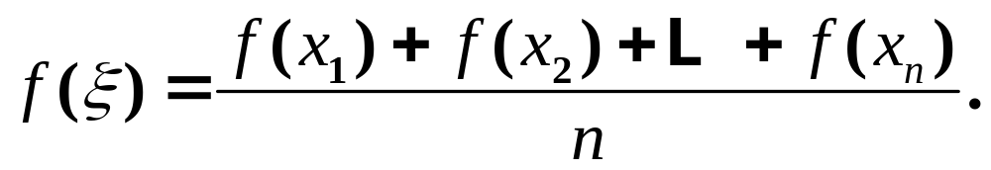
例3.
设 f (x)∈C ( [a, b] ),
a < x₁< x₂ < … < x_{n} < b,
证明: 至少存在一点 ξ∈[x₁ , x_{n} ], 使得
推论
设 f (x) ∈C ( [a, b] ), 若 m<C<M ,
则至少存在
ξ ∈(a , b ), 使 f (ξ) = C.
这里 m 和 M 分别代表 f (x) 在 [a, b]上的最小值和最大值.

Slide 15
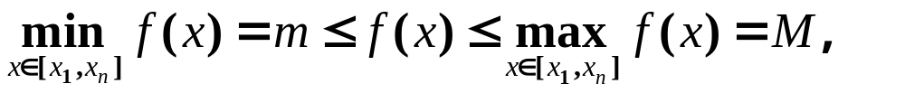
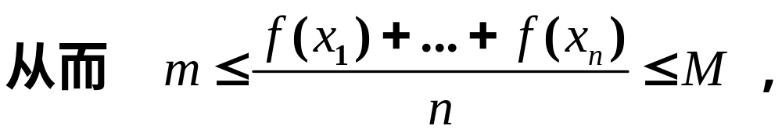
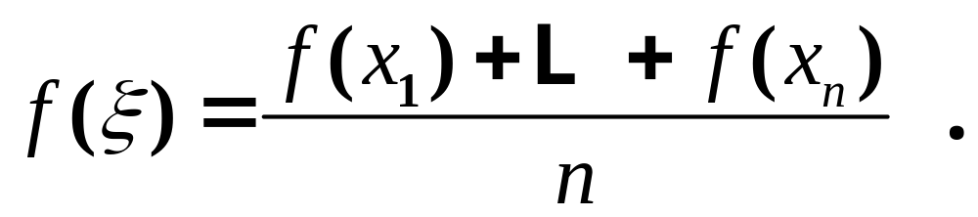
证：
由介值定理, 至少存在一点 ξ ∈[ x₁ , x_{n} ], 使

Slide 16







小 结：
闭区间上连续函数的性质
在[a,b]
上达到最大值与最小值;
在[a,b]
上有界;
3. 当
时,
必存在
使
4. 介值定理
在[a,b]
上可取最大与最小值之间的任何值;
对于 m<C<M ,
至少存在ξ ∈(a , b ),
使 f (ξ) = C.

Slide 17
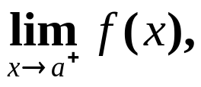
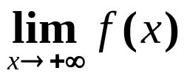
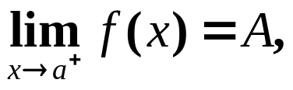
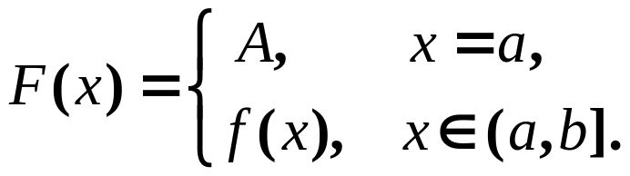
思考题
若 f (x) 在 (a, + ∞) 上连续, 且
存在，
证明 f (x) 在 (a, + ∞) 上有界.
证：
(1)由于
存在，
则利用局部有界性
则存在充分大的正数 b (> a ),
当 x > b 时，
f (x) 在 (b, + ∞) 上有界.
(2)下面只须证明 f (x) 在 (a , b] 上有界即可.
构造一个在闭区间[a , b]连续的函数.
记
令

Slide 18
思考题
若 f (x) 在 (a, + ∞) 上连续, 且
存在，
证明 f (x) 在 (a, + ∞) 上有界.
证：
记
令
所以新函数 F(x)在闭区间[a , b]连续.
F(x)在闭区间[a , b]有界.
自然有 f (x)在 (a , b]有界.
综合(1)(2)可得， f (x) 在 (a, + ∞) 上有界.

Slide 19
思考题
证明方程 x = a sin x + b ( a > 0, b > 0 )
至少有一个不超过 a + b 的正根.
证：
设 f (x) = x − a sin x − b , x∈[ 0, a + b ],
则 f (x)∈C( [ 0, a + b ] ),
而 f (0) = 0 – a sin 0 – b = – b < 0,
f (a + b) = (a + b) – a sin (a + b) – b,
= a ( 1 − sin (a + b) ) ≥ 0,

Slide 20
思考题
证明方程 x = a sin x + b ( a > 0, b > 0 )
至少有一个不超过 a + b 的正根.
证：
1) 如果 f (a + b)＝0, 则 ξ = a + b 就是方程的根.
2) 如果 f (a + b) > 0, 则 f (0)⋅ f (a + b) < 0, 由根存在
定理, 至少存在一个ξ ∈( 0, a + b ), 使得 f (ξ ) = 0.
综上所述, 方程在 ( 0, a + b ] 上至少有一个根,
即方程至少有一个不超过 a + b 的正根.

Slide 21

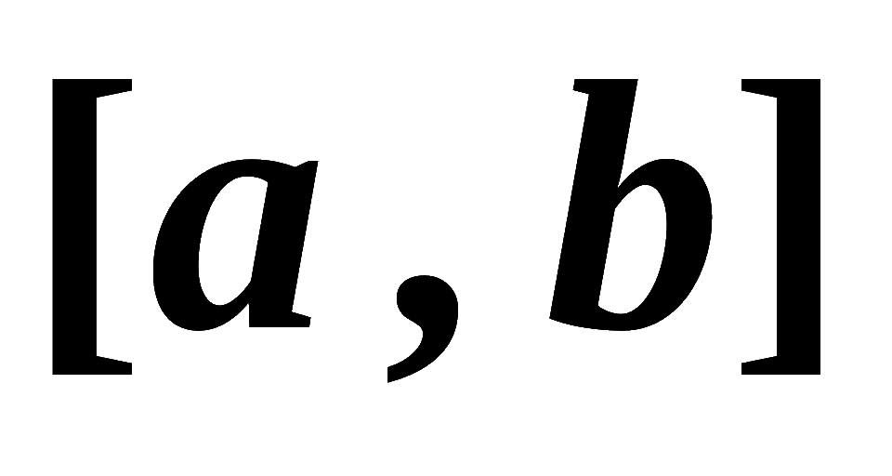
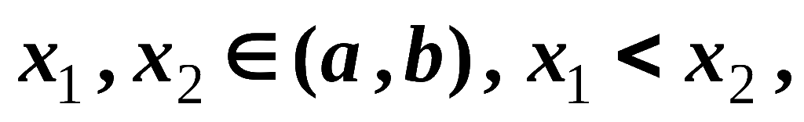
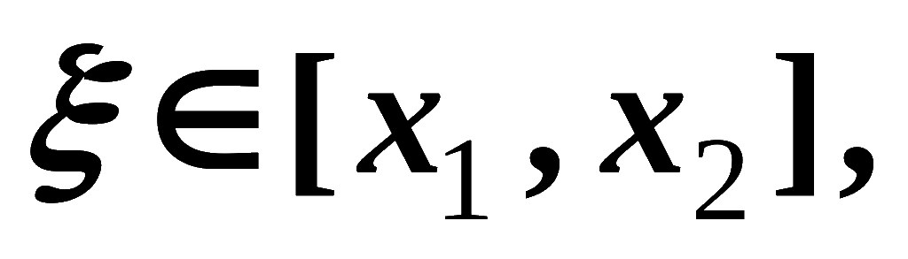
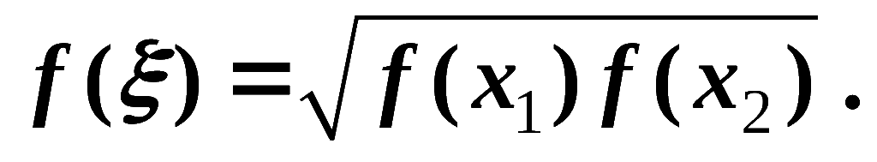
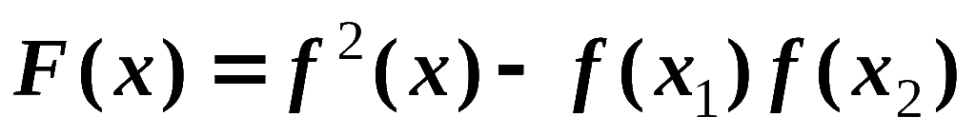

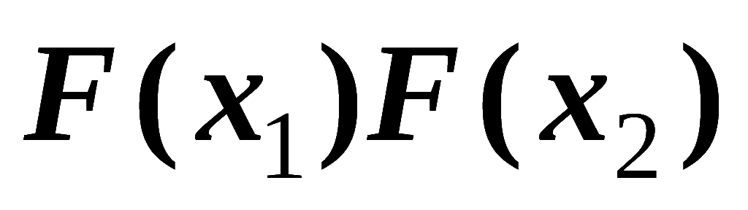

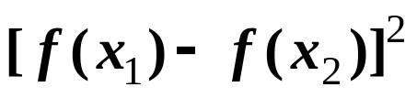

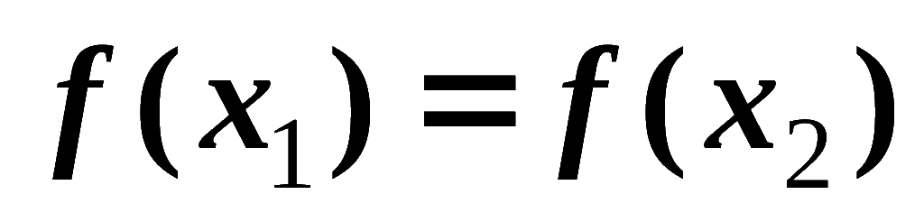
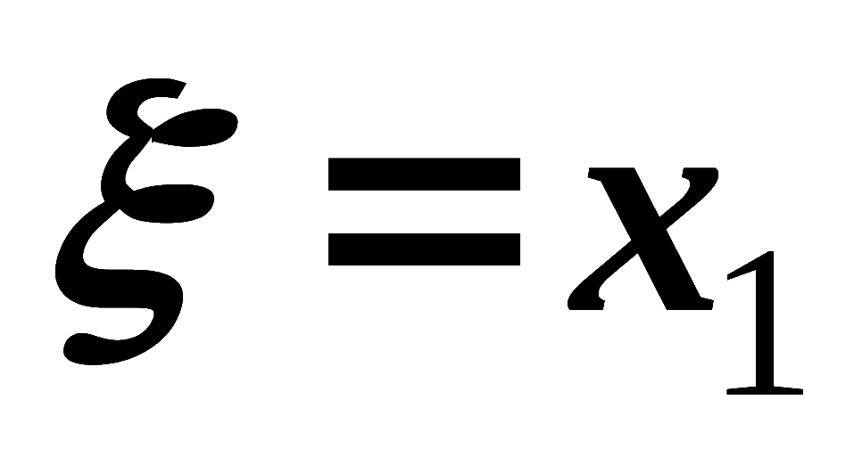
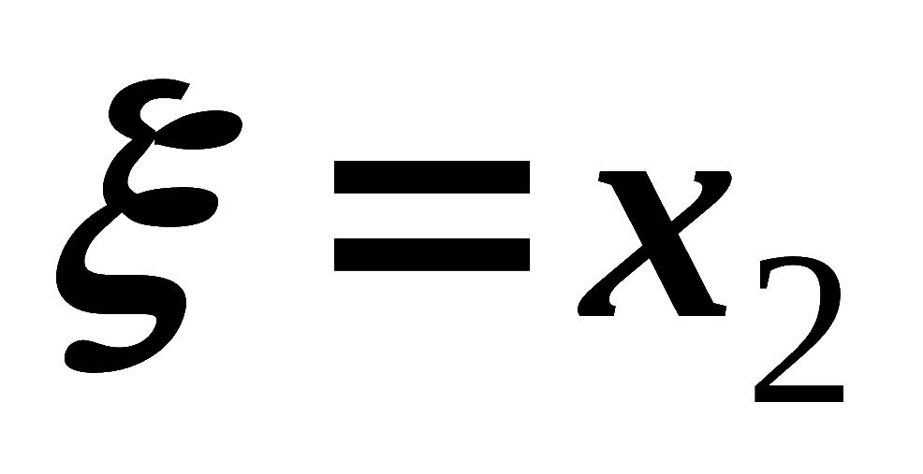
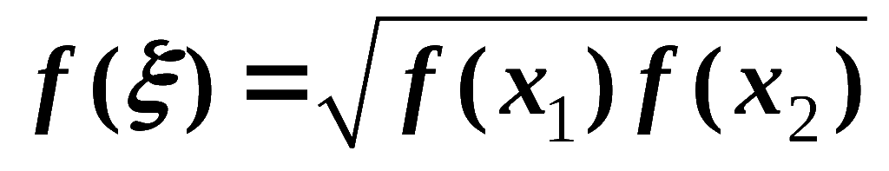

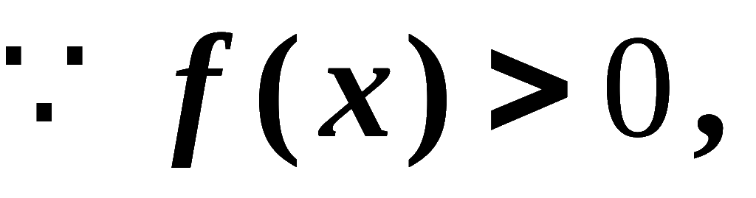
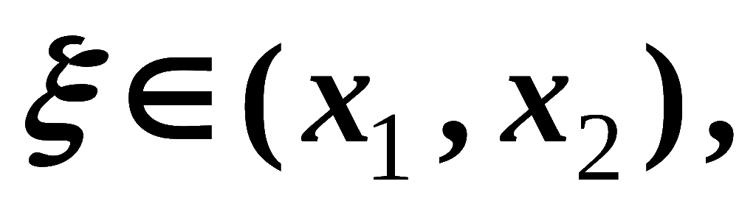
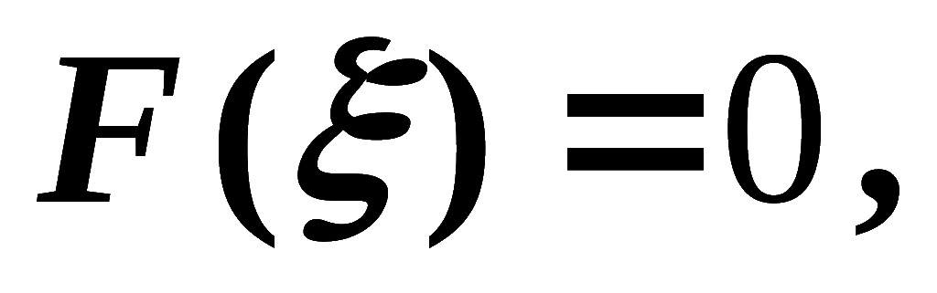
练习. 设
在
上连续 , 且恒为正 ,
证明:
对任意的
必存在一点
使得
证:
令
, 则
当
取
或
, 则有
时,
故由零点定理知 , 存在
使
即
Notes:
若不讲一致连续 , 则运行时点击“小结“按钮跳过它

Slide 22

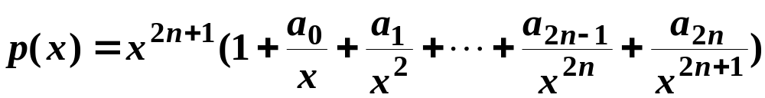
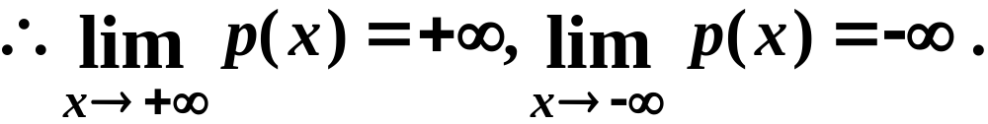

练习.
证：

